Slide 1
Detecção de Desvios de Rotas

Slide 2
Agenda
Motivação
Sobre o Projeto
Abordagens
  Malha Quadricular
  Grafo do Fluxo
Detecção da Rota
Ferramentas Visuais

Slide 3
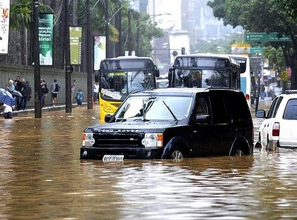
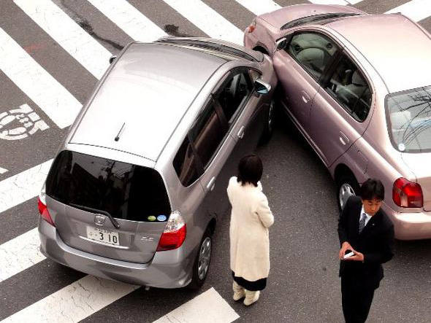

Motivação
Eventos (planejados ou não)
Obras
Acidentes

Slide 4
Sobre o Projeto
Nosso projeto visa:
  Inferência das rotas reais seguidas pelos ônibus;
  Confrontar essas rotas com as oficiais;
  Averiguar motivos para desvios;
  Predição para possíveis desvios;
  Desenvolver ferramentas visuais para a extração de informações não imediatas.

Slide 5


Sobre os Dados
Como parte do projeto “Transparência da Mobilidade”, a Prefeitura da Cidade do Rio de Janeiro disponibilizou, entre outros dados, amostras sobre a localizações e velocidades dos ônibus vinculados a ela, no formato de JSON.

Slide 6

Abordagens
Grafo sobre uma malha quadricular;
Grafo de fluxo entre as ruas.

Slide 7
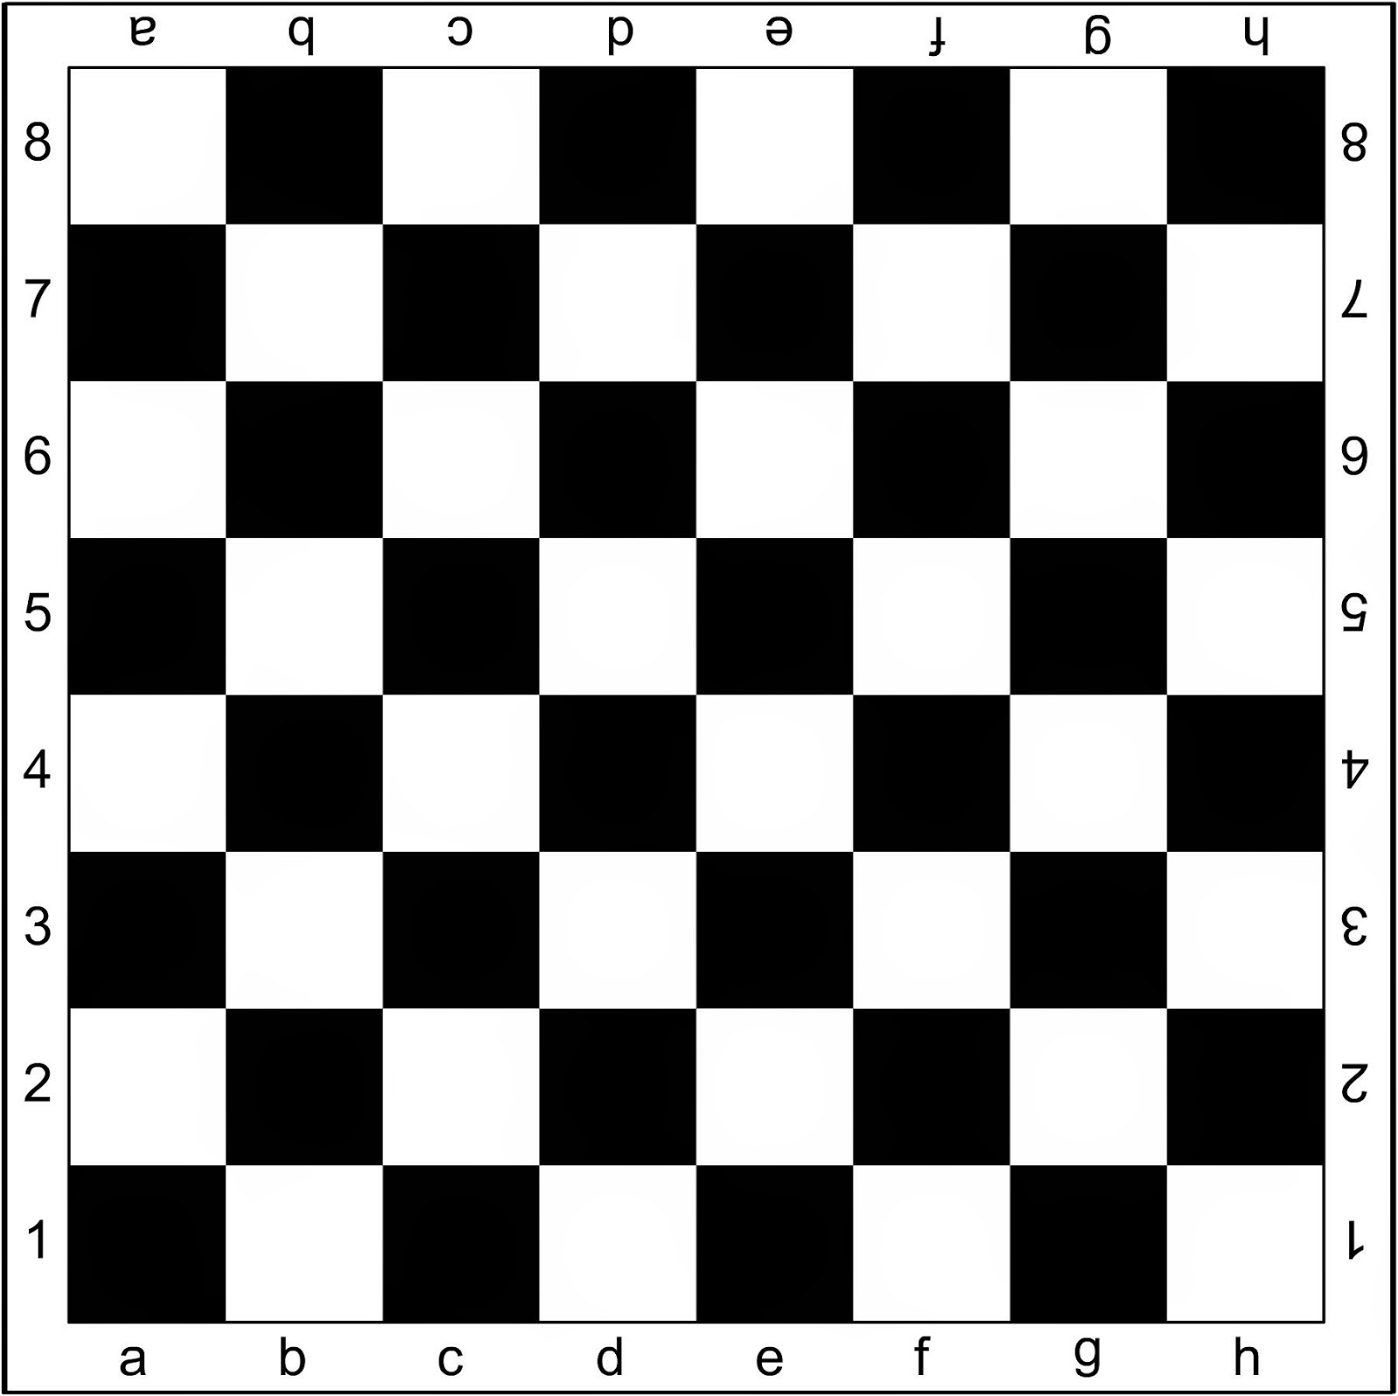
Malha Quadricular
É construído sobre a cidade do Rio de Janeiro uma malha quadricular uniforme, onde cada célula contém amostras de ônibus, e sobre ela é construído um grafo referente a conectividade entre as células.

Slide 8
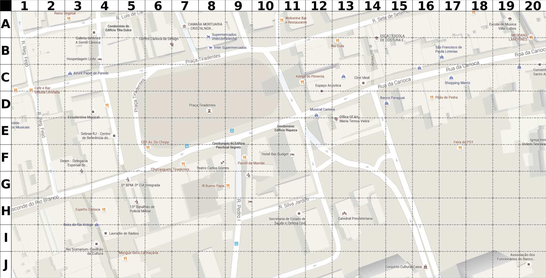
Malha Quadricular

Slide 9
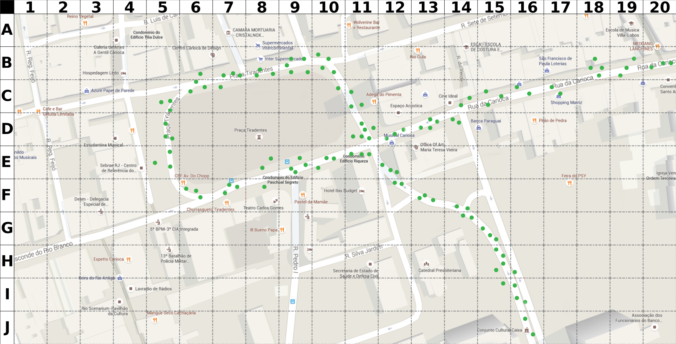
Malha Quadricular

Slide 10
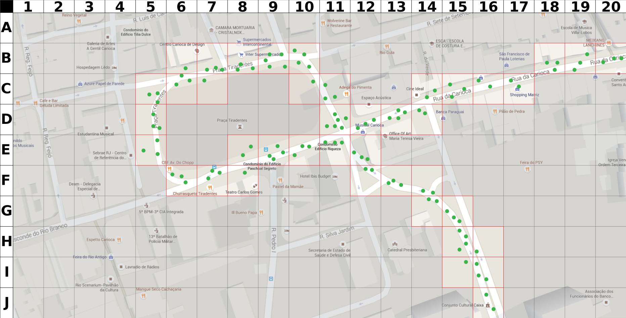
Malha Quadricular

Slide 11

Malha Quadricular
Vantagens:
  Nenhum preprocessamento necessário.
Desvantagens:
  Dependente da resolução;
  Elevado número de vértices e arestas;
  Difícil reconstrução da rota.

Slide 12
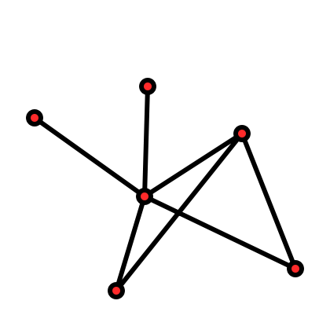
Grafo do Fluxo
É construído um grafo onde cada vértice representa uma rua ou avenida e cada aresta representa é ponderada com o fluxo entre essas duas ruas ou avenidas.

Slide 13

Preprocessamento
Problema: pelo fato de estarmos lidando com dados GPS uma margem de erro está embutidas nos dados, assim as amostras podem não estar sobre rua alguma;

Slide 14


Preprocessamento
Problema: pelo fato de estarmos lidando com dados GPS uma margem de erro está embutidas nos dados, assim as amostras podem são estar sobre rua alguma;
Solução: com os dados obtidos através do OpenStreetMaps (OSM), podemos projetar as amostras sobre a rua mais próxima, assim associando cada ponto a uma rua.
+
=
OpenStreetMaps

Slide 15
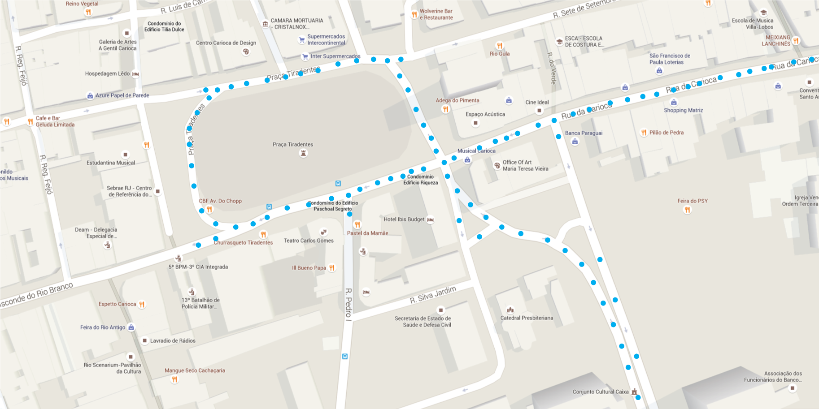
Grafo do Fluxo

Slide 16
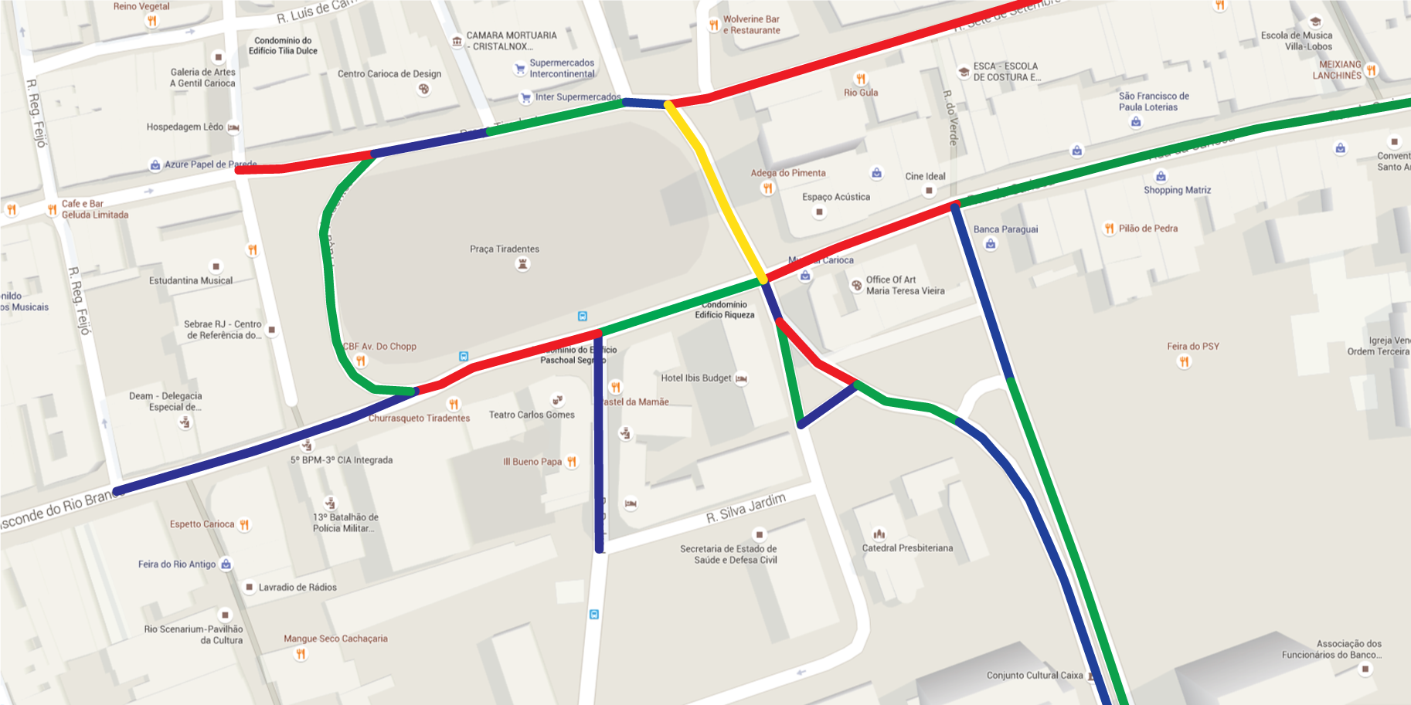
Grafo do Fluxo

Slide 17
Grafo do Fluxo
Vantagens:
  Aplicável a qualquer tipo de rota;
  Reduzido número de vértices e arestas;
  Fácil reconstrução da rota.
Desvantagens:
  Preprocessamento é necessário;
  Algumas ruas são difíceis de se trabalhar.

Slide 18
Detecção da Rota
Com o grafo construído é realizado o seguinte algoritmo:
  Encontre a maior componente conexa que:
    Cada vértice esteja acima da média de população do grafo, com uma margem de tolerância;
    Cada aresta, ou é a que possui peso máximo ou está a uma distância máxima da aresta última aresta inserida.

Slide 19
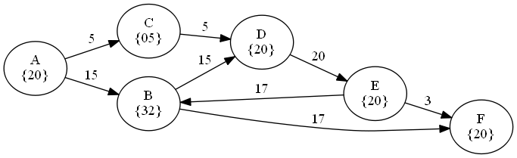
Detecção da Rota

Slide 20
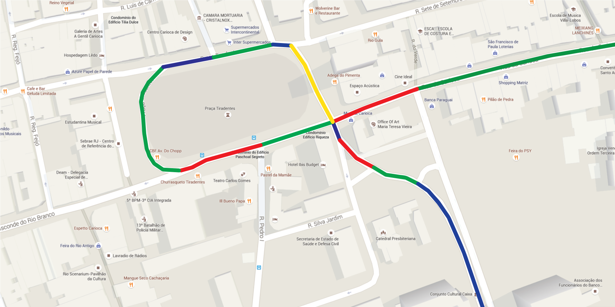
Detecção da Rota

Slide 21



Ferramentas Visuais
Serão desenvolvidas ferramentas que servirão para a visualização e extração de informações não imediatas.

Slide 22

Próximos Passos
Encontrar um tamalho ideal para a célula da malha, podendo levar a uma malha não uniforme:
  QuadTree.
Analisar os resultados obtidos;
Identificar os desvios e seu possíveis motivos;
Completar o desenvolvimento de uma ferramenta visual.

Slide 23
Detecção de Desvios de Rotas

